Slide 1
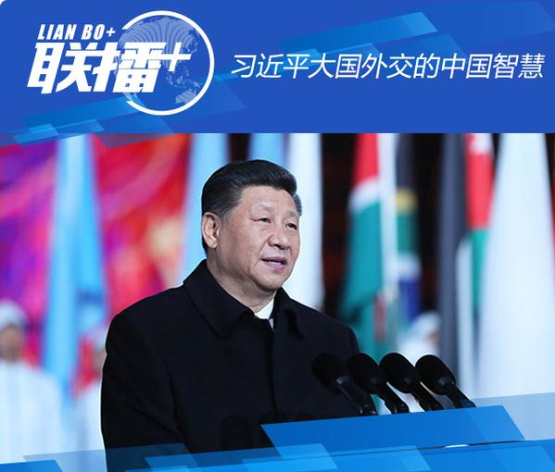
中国外交政策的宗旨是维护世界和平、促进共同发展。中国始终是世界和平的建设者、全球发展的贡献者、国际秩序的维护者，愿扩大同各国的利益交汇点，推动构建以合作共赢为核心的新型国际关系，推动形成人类命运共同体和利益共同体。
Notes:
1

Slide 2
中国外交
古代
近代
现代
Notes:
2

Slide 3
一、古代外交(1840年以前）
（一）中国古代不同时期的外交
1.汉朝：
2.唐朝：
3.宋元：
4.明朝：
5.清朝：
张骞出使西域；丝绸之路连接中外
实行对外开放，双向交流促繁荣
海陆交通发达，对外贸易促发展
从开放到海禁，友好往来与冲突渐至
严格闭关锁国，逐渐落后世界

Slide 4
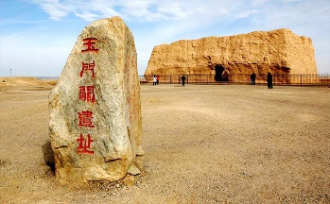
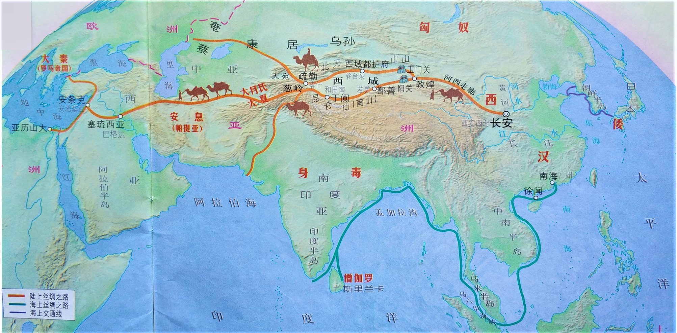
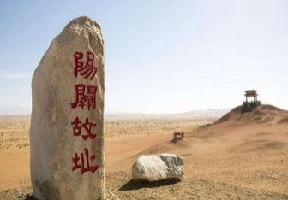
1.张骞通西域及丝绸之路
玉门关
阳关
汉代人把今天甘肃阳关、玉门关以西，也就是现在新疆和更远的广大地区称为西域。

Slide 5
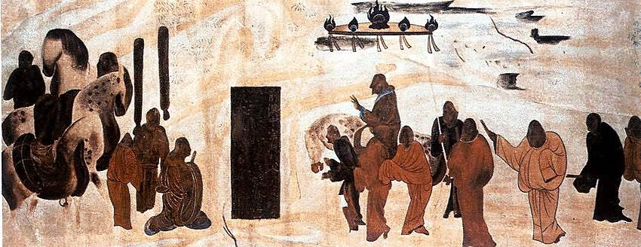
张骞拜别汉武帝出使西域图（敦煌壁画）
汉武帝
张骞

Slide 6
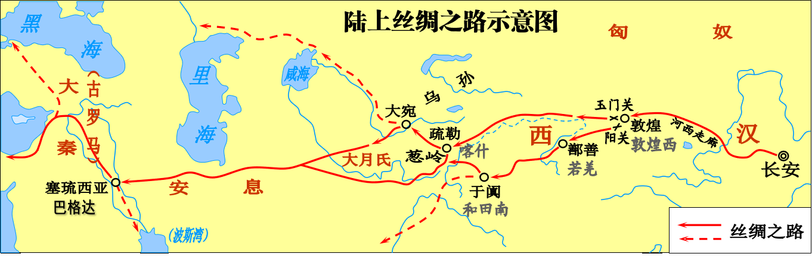

陆上丝绸之路的路线
河西走廊
欧洲
中亚
西亚
长安
西域
（今新疆）

Slide 7
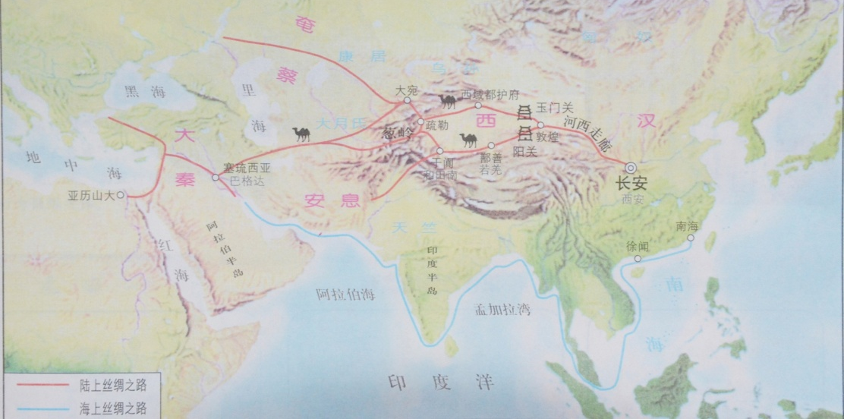
联通四大文明
欧洲
文明
西亚
文明
中华
文明
古印度
文明
丝绸之路
Notes:
7

Slide 8
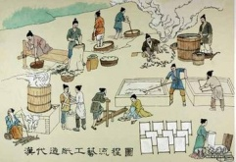
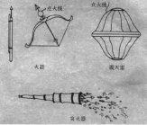


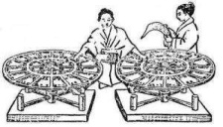



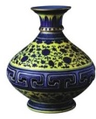

促进经济文化交流
“无有张骞通异域，安有佳种自西来。”
丝绸之路
Notes:
8

Slide 9
2.唐朝中外交往频繁。重大事件有：
①日本派遣唐使来华
②玄奘西游天竺（唐太宗时期）
③鉴真东渡日本（唐玄宗时期）

Slide 10
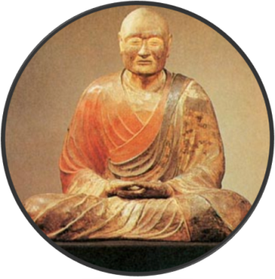
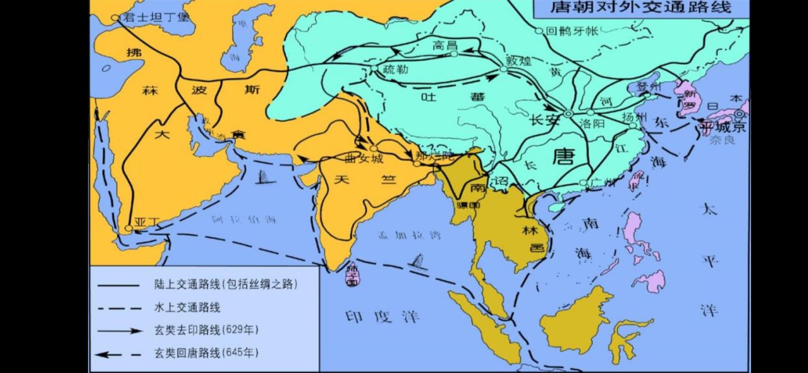
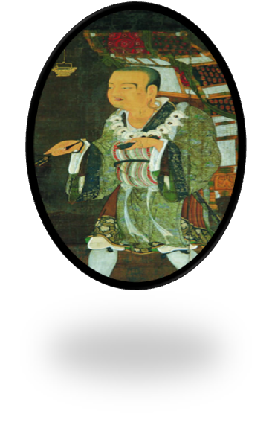
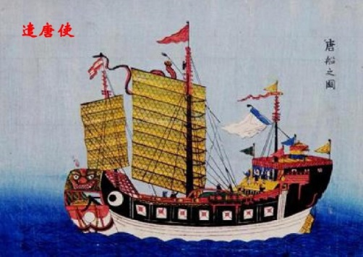
唐朝的对外交流频繁
原因？
向西学习佛法
向东传播唐朝文化
国力强盛
文化昌盛
对外开放
交通发达

Slide 11
3.宋元时期的对外交流
（1）宋代对外贸易盛况空前，广州、泉州、明州是著名的商港。设置市舶司管理对外贸易。
（2）元朝时期波斯人、阿拉伯人来到中国长期定居成为回族的一部分。
（3）元朝时期，意大利人马可波罗来到中国，留下《马可波罗游纪》。

Slide 12

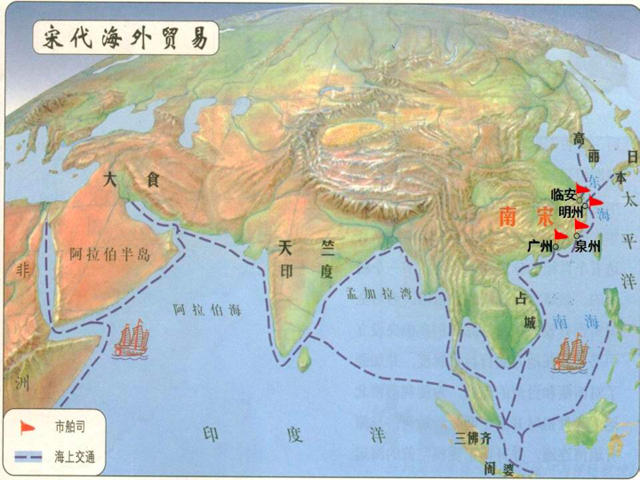
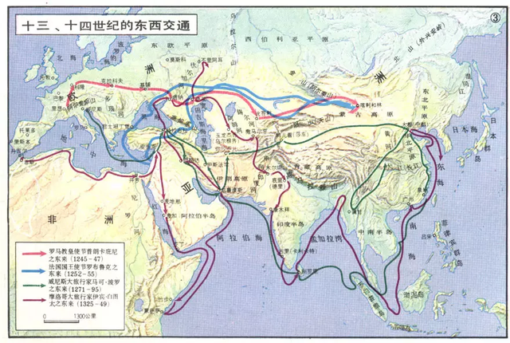
【看图读史】
宋元时期对外交通路线、范围与唐朝时相比，有何变化？
（1）宋代海上丝绸之路发达；
（2）元代海陆并举，范围更广、航线更多；
唐代对外交通示意图
宋代海外贸易示意图
十三、十四世纪交通示意图

Slide 13
4.明清时期的对外关系
方式 | 史 实 | 原因
和平 往来
暴力 冲突
1405—1433年明成祖派郑和七次下西洋。
国力强盛
1.明朝戚继光抗倭
综合国力衰落
殖民者东来
2.1553年，葡萄牙殖民者攫取了在我国澳门的居住权
3.郑成功抗击荷兰殖民者，收复台湾
4.康熙帝组织雅克萨之战，抗击沙俄。

Slide 14
（二）中国古代外交的特点
1.政 策：
从对外开放走向闭关锁国
以和平交流为主
2.方 式：
明清时期出现暴力冲突

Slide 15
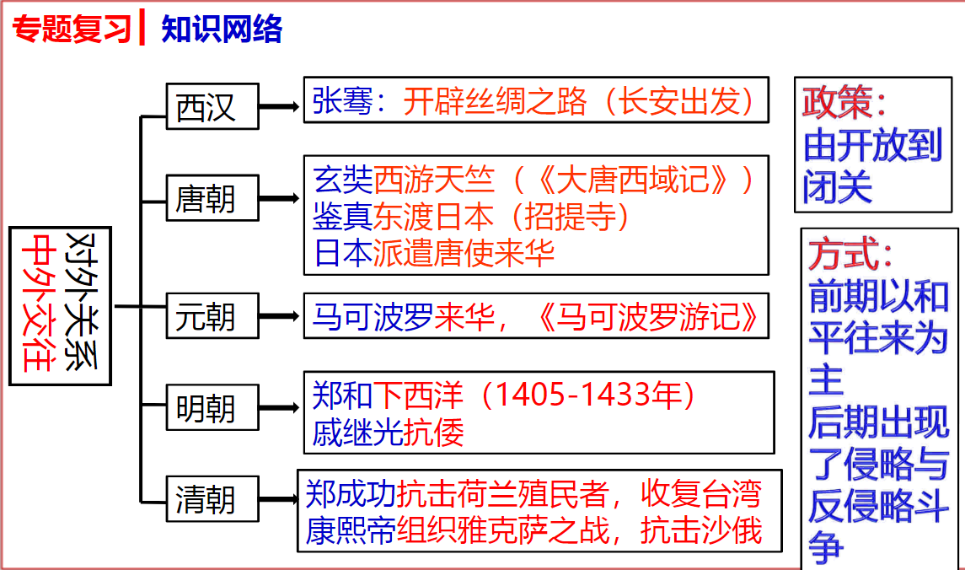

Slide 16
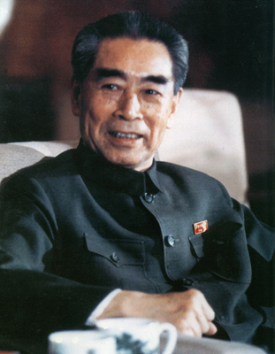
二、 近代中国外交
（一）近代中国外交的特征
被迫、屈辱、不平等
清朝的西太后，北洋政府的袁世凯，国民党的蒋介石，哪一个不是跪倒在地上办外交的呢？
------周恩来

Slide 17
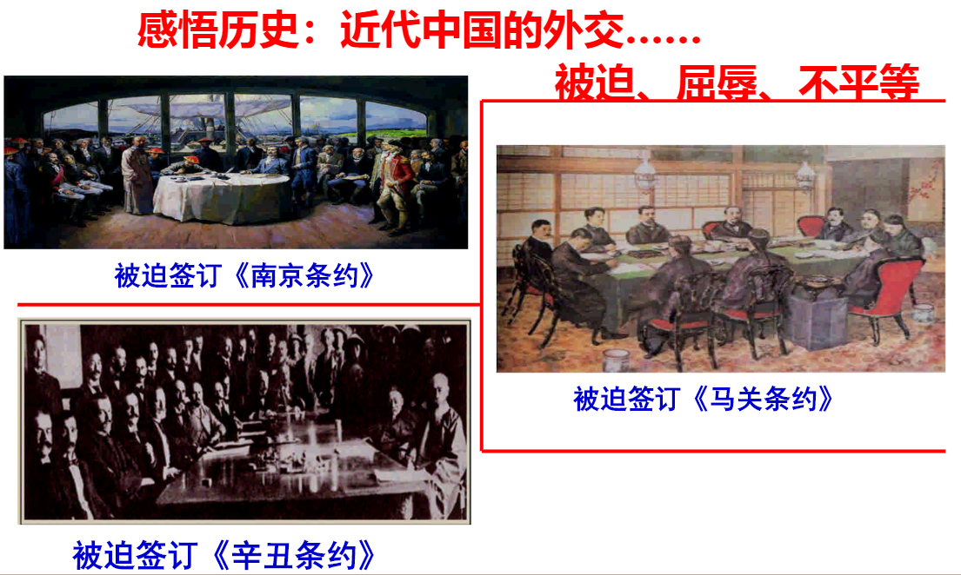

Slide 18
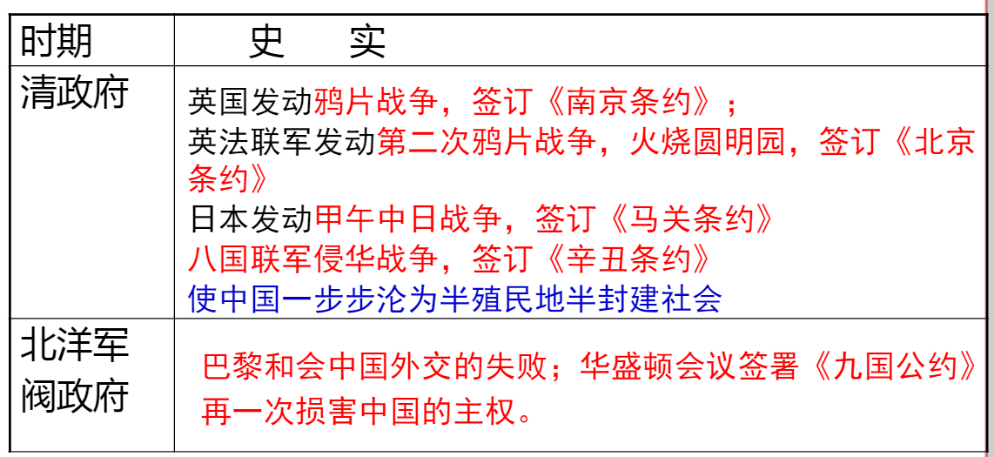
二、 近代中国外交
（二） 近代中国屈辱外交概况

Slide 19

三、现代中国的外交
（一）中国现代外交的特征
独立 自主 和平
（二）新时期中国外交的布局
全方位 多层次 立体化

Slide 20
（三）中国现代的外交概览
1.新中国的外交政策
2.新中国的外交基本原则
3.新中国的外交成就
（1）建国初期的外交成就
（2）20世纪70年代的外交成就
（3）新时期的外交成就

Slide 21

1. 新中国的外交政策
2. 新中国的外交基本原则
独立自主的和平外交
和平共处五项原则

Slide 22
（三）中国现代的外交概览
1.新中国的外交政策
2.新中国的外交基本原则
3.新中国的外交成就
（1）建国初期的外交成就
（2）20世纪70年代的外交成就
（3）新时期的外交成就

Slide 23
（1）建国初期的外交成就
A. 1953年，提出和平共处五项原则，成为处理国与国关系的基本准则
B. 1955年，出席万隆会议，提出“求同存异”方针，促使会议圆满成功。

Slide 24
（2）20世纪70年代的重大外交成就：
A. 1971年，第26届联合国大会恢复新中国在联合国的合法席位
B. 1972年，中日建交
C. 1979年，中美建交

Slide 25
（3）新时期的外交成就
A.1997年恢复对香港行使主权
B.1999年恢复对澳门行使主权
C.2001年，加入WTO
D.截止2018年，中国已与世界上170多个国家建交，参加了100多个政府间国际组织的工作。

Slide 26
四、古代、近代、现代外交局面各不相同的原因
1.古代辉煌：
2.近代屈辱：
3.现代独立自主：
对外开放，国力强盛
闭关锁国，国力衰落
对外开放，国力强盛
五、启示
闭关则国衰，开放则国兴 —— 要坚持对外开放
落后就要挨打，弱国无外交——要提升综合国力

Slide 27
六、影响国家外交政策的因素有哪些？
综合国力
国际格局
国家利益
——根本因素

Slide 28
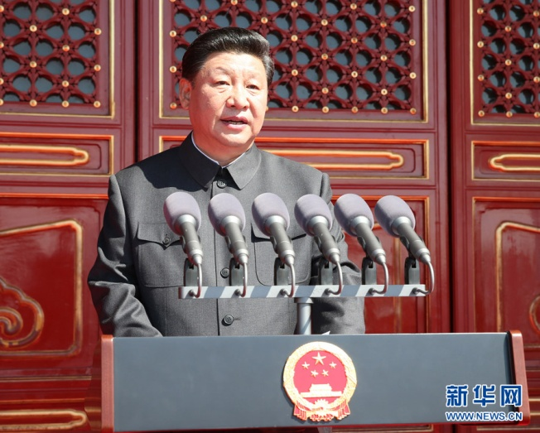
？
习近平：
放眼世界，我们面对的是百年未有之大变局！
国际社会携起手来，秉持人类命运共同体的理念，把我们这个星球建设的更加和平，更加繁荣。

